Slide 1
מדריך למשתמש

Slide 2
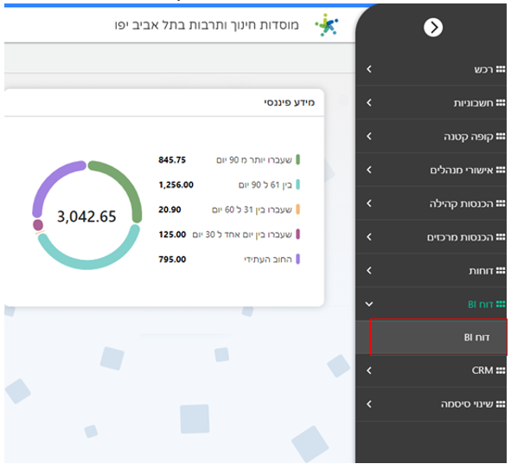
במערכת הפריוריטי בוחרים במסך ה BI:

Slide 3
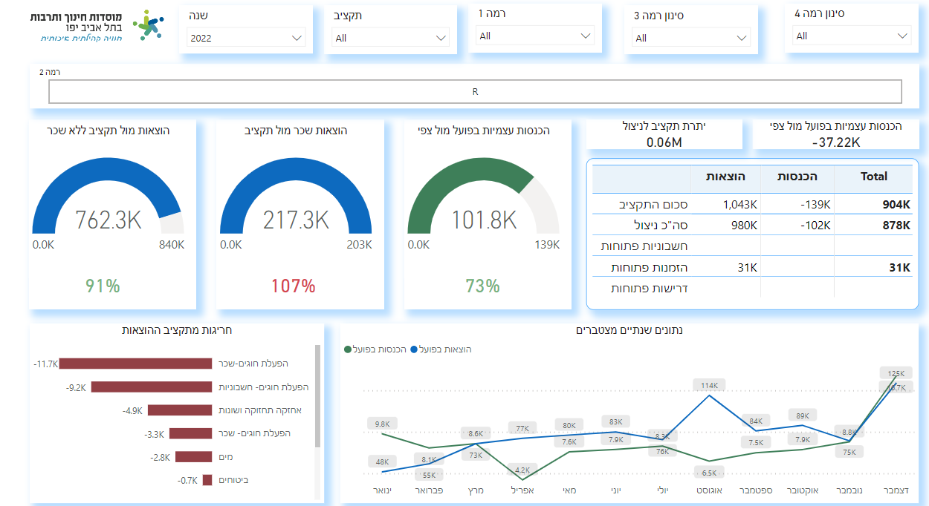
לאחר הכניסה יפתח דו"ח ה BI במסך הראשי (הנתונים במסך הן דוגמא בלבד):

Slide 4
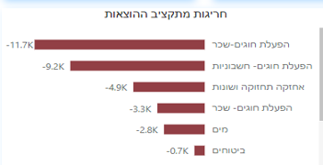
בחלקו העליון של כל מסך יופיעו מסננים לבחירת המשתמש (תאריך, תקציבים, סוגי תקציבים וכד'):
אינטראקציה בין ויזואליזציות:
הנתונים המוצגים בדוח ניתנים לסינון גם על ידי בחירת קטגוריה ספציפית בויזואליזציה עצמה.
לדוגמא: בדו"ח הבא,לחיצה על עמודת "אחזקה תחזוקה ושונות" תציג על גבי המסך הראשי רק את הנתונים הקשורים לתקציב זה.
לחיצה נוספת על קטגוריה זו תציג שוב את כלל הנתונים.

Slide 5
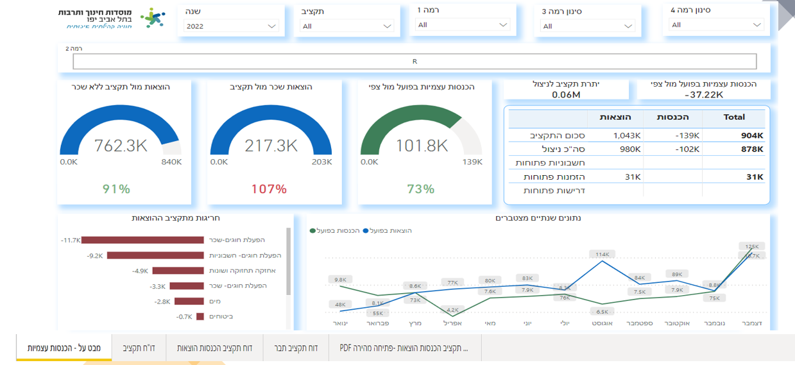
עבודה עם הדוחות:
בחלקו התחתון של המסך יופיע פירוט הדוחות האפשריים לצפייה:
פירוט הדוחות לצפייה

Slide 6
פירוט הדוחות האפשריים לצפייה:
מבט על : נתונים בולטים הקשורים לאתר הרלוונטי.
דו"ח תקציב.
דו"ח תקציב הכנסות הוצאות.
דו"ח תקציב תב"ר.
תקציב הכנסות הוצאות פתיחה מהירה PDF: דוח המאפשר ייצוא מלא של דו"ח תקציב הכנסות הוצאות פתיחה מהירה ל PDF.

Slide 7
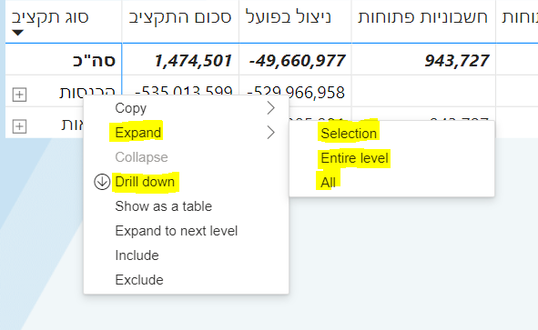
כלים לשימוש בצפייה בטבלאות:
לכל טבלת נתונים בדוחות ישנן מספר רמות פירוט של נתונים.
ישנן מספר אפשרויות לעבור לרמת פירוט גבוהה יותר ולחזור חזרה.
ניקח לדוגמא את הדו"ח הבא:
אפשרות ראשונה: לחיתה על כפתור ה + (לאחר פתיחה יופיע גם "-" עבור סגירה).
1.מעבר לרמת פירוט גבוה היותר
אפשרות שנייה: על ידי לחיצה על מקש שמאלי של העכבר כאשר מרחפים מעל הקטגורה, נראה את האפשרויות הבאות שכל אחת מהן מאפשרת להציג את רמת הפירוט הפירוט הבאה או לחילופין להציג את כל רמות הפירוט

Slide 8
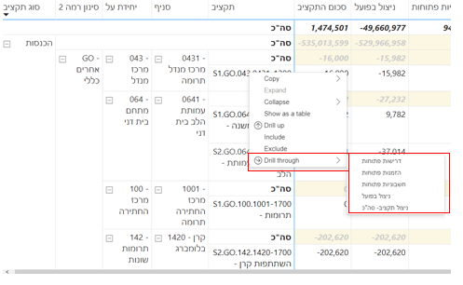
הרחבת הדוחות לרמת פירוט מקסימלית תאפשר צפייה עד לרמת פירוט של הסעיף התקציבי.
כאשר סמן העכבר נמצא על התקציב, לחיצה על המקש השמאלי תפתח חלון המאפשר מעבר לעמוד בו ניתן לראות את הנתונים הרלוונטיים לאותו תקציב ולפי הסוגים השונים של התנועות (דרישות פתוחות, חשבוניות פתוחות וכד'):

Slide 9
דוגמא לפיה נבחרה צפייה מפורטת בפירוט הזמנות הרכש הקשורות לאחד התקציבים:
בחלק העליון של כל מסך DRILL יופיע חץ המאפשר חזרה למסך הקודם

Slide 10
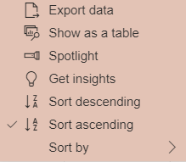
לכל ויזואליציה יופיע בפינה הימנית העליונה סרגל כלים המאפשר ביצוע של מספר פעולות.
להלן פירוט הפעולות העיקריות:
מאפשר להשתמש בחיצים משמאל להרחיב ולצמצם את פירוט תצוגת הנתונים
צפייה במסננים הפעילים על הויזואל
תצוגת הדוח במסך מלא
ייצוא נתונים לאקסל
הרחבה/ צמצום של רמת תצוגת הנתונים
סוג הצגת הנתונים- סדר עולה/יורד
על פי איזו עמודה למיין

